Slide 1

劝
学
孙权
《资治通鉴》

Slide 2
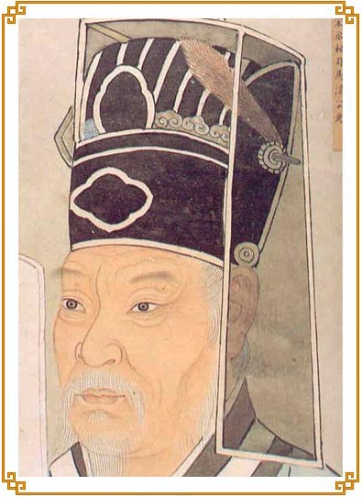
司马光，字君实，号迂叟。学识渊博，尤精于史。司马光因反对王安石变法，退居西京洛阳。历任闲职，专志修史。历时十九年完成了《资治通鉴 》。

Slide 3
作品作者
简介
壹

Slide 4
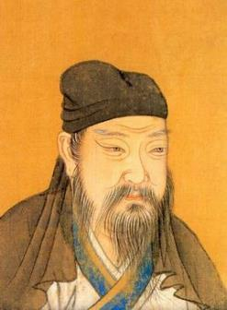
作品作者简介
司马光（1019－1086），字君实，北宋政治家，史学家。著有《资治通鉴》，本文选自此书。
《资治通鉴》是司马光主持编纂的一部编年体通史，记载了从战国到五代共1362年间的史事。

Slide 5
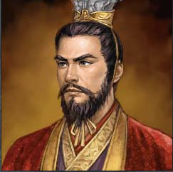
孙权（182～252）即吴大帝。三国时吴国的建立者。字仲谋，吴郡富春人。公元200年，兄孙策死后，他18岁，便继承了孙氏政权，据守江东。208年与刘备联合，大败曹操于赤壁。222年夷陵战役，吴军大败蜀汉军队。229年称帝于武昌，后迁都建邺 。230年派将军卫温到达夷州（今台湾），加强了与夷州的联系。

Slide 6
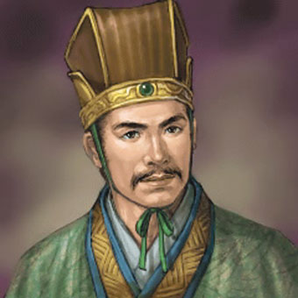
鲁肃（172～217）
三国时吴国名将、政治家。字子敬，临淮东城人。出身士族，为孙权所敬重。主张联刘抗曹，助周瑜大破曹军于赤壁。周瑜死后，代领其军，继续与刘备维持和好关系。

Slide 7
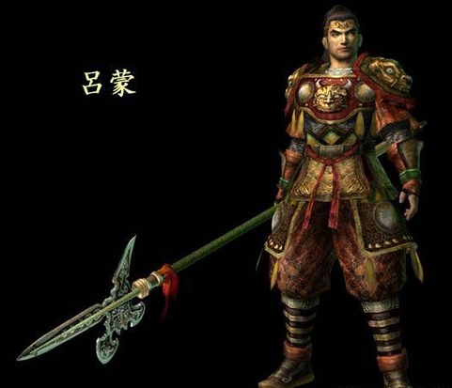
吕蒙（178～219），字子明，三国时吴国名将。安徽阜南人，少依孙策部将邓当。邓当死代领其军。后从孙权攻占各地。曾随周瑜、程普等大破曹操于赤壁。他接受孙权劝告，多读史书、兵书，长进甚快。鲁肃卒，代领其军，袭破关羽，占领荆洲。不久病故。

Slide 8
课文解析学习
贰

Slide 9
读准 字音（生僻字、多音字、通假字）,读准节奏
初，权/谓吕蒙(méng)曰：“卿/(qīng)今/当(dāng)涂(tú)掌事，不可/不学！”蒙/辞以军中多务。权曰：“孤/岂欲卿/治经/为博士邪(yé)！但当/涉(shè)猎，见/往事耳。卿/言多务，孰/若/孤？孤/常读书，自以为/大有所益。”蒙/乃始就学。及/鲁肃过寻阳，与蒙/论议，大惊曰：“卿/今者才略，非复/吴下阿蒙！”蒙曰：“士别三日，即(jí)更(gēng)/刮目相待，大兄/何见事之晚乎！”肃/遂(suì)拜蒙母，结友/而别。
2020年6月22日星期一
9

Slide 10
课文解析学习
当初
对……说
现在
当道，当权
疏通文意
初，权谓吕蒙 曰：“卿今 当涂 掌 事，不可不学！”
蒙辞 以军中多务。权曰：“孤岂 欲卿治经 为博士邪！
但 当涉猎，见 往事 耳。卿言多务，孰 若孤？
孤常读书，自以为大有所益。”
推脱
研究儒家经典
用
事务
难道
成为
语气词
只
粗略地阅读
了解
历史
罢了
说
与……相比怎样
认为

Slide 11
课文解析学习
蒙乃 始就学。及鲁肃过寻阳，与
蒙论 议，大惊曰：“卿今者 才略，
非复吴下阿蒙！”蒙曰：“士别三日，即更 刮
目相待，大兄何 见事 之晚乎！”肃遂 拜
蒙母，结友而别。
疏通文意
于是
开始
到，等到
经过
讨论
议事
如今，现在
才干和谋略
不再是
重新
为什么
用新的眼光看待
知晓事情

Slide 12
课文解析学习
翻译五字法
留：国号、年号、地名、官名、人名、
书名等可照录。
替：用现代汉语词替换古义词。
调：调整语序使之符合现代汉语习惯。
补：补出省略的成分，使之意思完整。
删：删去没有实在意义的词，不译。
孤岂欲卿治经为博士邪！
但当涉猎，见往事耳。
蒙辞以军中多务。
肃遂拜蒙母，结友而别。

Slide 13
课文解析学习
初，权谓吕蒙曰：“卿今当涂掌事，不可不学！”蒙辞以军中多务。
当初，孙权对吕蒙说：“你现在当权管事了，不可以不学习！”吕蒙用军中事务多来推托。

Slide 14
课文解析学习
权曰“孤岂欲卿治经为博士邪！但当涉猎，见往事耳。卿言多务，孰若孤？孤常读书，自以为大有所益。”蒙乃始就学。
孙权说：“我难道想要你钻研儒家经典成为博士吗？只是应当粗略地阅读，了解历史罢了。你说事务多，比起我来怎么样？我经常读书，自认为大有益处。”吕蒙于是开始学习。

Slide 15
课文解析学习
及鲁肃过寻阳，与蒙论议，大惊曰：“卿今者才略，非复吴下阿蒙！”
到了鲁肃经过寻阳的时候，鲁肃和吕蒙讨论、议事，十分惊奇地说：“以你现在的才干、谋略来看，你不再是原来那个吴下阿蒙了！”

Slide 16
课文解析学习
蒙曰：“士别三日，即更刮目相待，大兄何见事之晚乎！”肃遂拜蒙母，结友而别。
吕蒙说：“读书人分开多日，就要另外用新的眼光看待他，长兄知道这件事怎么这么晚呢！”鲁肃于是叩拜吕蒙的母亲，与吕蒙结为朋友，然后分别了。

Slide 17
文言知识积累
叄

Slide 18
文言知识积累
  (一)古今异义：
    1．孤岂欲卿治经为博士邪
    孤：古义：古时王侯的自称；今义：孤单，单独。
    治：古义：研究；今义：治理。
    博士：古义：专掌经学传授的学官；
    今义：学位的最高一级。
    2．见往事耳
    见：古义：了解；今义：看到，看见。
    往事：古义：指历史；今义：过去的事情。

Slide 19
文言知识积累
(二)一词多义
  1.见：见往事耳（了解）
  大兄何见事之晚乎（知晓）
  2.以：蒙辞以军中多务（用、拿）
  自以为大有所益（与“为”合用，可译为“认为”）
  3.就：蒙乃始就学（从事）
  自是指物作诗立就（完成）

Slide 20
文言知识积累
  (三)文言句式
  省略句
  与蒙论议
  点拨：省略主语句，省略了主语“鲁肃”。
  倒装句
  蒙辞以军中多务
  点拨：介词结构后置句，即“蒙以军中多务辞”。

Slide 21
文言知识积累
  (四)成语积累
    1.吴下阿蒙：三国时吴国名将吕蒙，特指原来不好读书的吕蒙，后比喻学识浅陋的人。
    例句：小李虽然成绩不太好，但努力后成绩大为提高，再不是当年的吴下阿蒙了。
    2.刮目相待：拭目相看，用新的眼光看待。
    例句：改革开放以来，中国经济迅速发展，综合国力不断提高，西方国家对中国不得不刮目相待。

Slide 22
文言知识积累
文言文中的语气词有重要的表达意作用，用法灵活
①邪！ 反问语气 “吗”
②耳 限止语气 “罢了”
③乎！ 感叹语气 “啊”

Slide 23
课文内容分析
肆

Slide 24

找一找
《孙权劝学》是一个著名的劝学故事。题目中最关键的词是（ ）。
“劝”
请找出孙权“劝”吕蒙学习的语句。

Slide 25
孙权劝学
初，权谓吕蒙曰：“卿今当涂掌事，不可不学！”蒙辞以军中多务。权曰：“孤岂欲卿治经为博士邪！但当涉猎，见往事耳。 卿言多务，孰若孤？孤常读书，自以为大有所益。”蒙乃始就学。及鲁肃过寻阳，与蒙论议，大惊曰：“卿今者才略，非复吴下阿蒙！”蒙曰：“士别三日，即更刮目相待，大兄何见事之晚乎！”肃遂拜蒙母，结友而别。
如何劝？

Slide 26
孙权劝学
卿今当涂掌事，不可不学！
（揭示学习的必要性）
孤岂欲卿治经为博士邪？但当涉猎，见往事耳。
（学习的目的、方法）
卿言多务，孰若孤？
（委婉的批评）
孤常读书，自以为大有所益。
（现身说法，读书的益处）

Slide 27
课文内容分析
本文的人物对话写得十分精妙。请反复品读，细细揣摩三位人物各自说话时的口吻、神态和心理，体会本文对话描写的特色。
①“卿今当涂掌事，不可不学!” ——语气坚决 、严厉中又可见关心、厚望。（威严）
②“孤岂欲卿治经为博士邪?” ——不悦、责备。（威严，不悦）
③“卿言多务，孰若孤?孤常读书，自以为大有所益。” ——语重心长，言辞恳切。 （威严，慈祥）
④“卿今者才略，非复吴下阿蒙！” ——吃惊，赞叹 。（惊讶，兴奋）
⑤“士别三日，即更刮目相待，大兄何见事之晚乎!” ——深感自豪 。

Slide 28
人物的个性
孙权
关心下属，循循善诱，耐心教导,勤奋好学。
劝
吕蒙
知错能改，坦诚豪爽。
赞
敬才爱才,幽默风趣
鲁肃

Slide 29
课文内容分析
4、鲁肃为什么与吕蒙“结友”？
首先是从侧面烘托吕蒙才略的巨大长进；也体现了鲁肃折服于吕蒙的才华，表明鲁肃敬才、爱才，二人志趣相投。（可见学习对于提升一个人的素质是多么重要。 ）

Slide 30
课外拓展
217年，鲁肃病逝。吕蒙不久后代鲁肃之职，成为了东吴的第三位水军都督。
关羽攻打樊城，吕蒙用白衣渡江之计成功袭取荆州，使关羽败走麦城。吕蒙四面围住麦城，终于活捉了关羽。
219年，吕蒙病逝，临死前将孙权赏给他的所有东西就归还孙权，使孙权大受感动。

Slide 31
课文内容分析
文章主旨：本文通过孙权劝告吕蒙读书，吕蒙读书后大有长进的故事，强调了读书学习对增长才略的重要作用。

Slide 32
课外比较阅读
伍

Slide 33
课外比较阅读
伤仲永
王安石
金溪民方仲永，世隶耕。仲永生五年，未尝识书具，忽啼求之。父异焉，借旁近与之，即书诗四句，并自为其名。其诗以养父母、收族为意，传一乡秀才观之。自是指物作诗立就，其文理皆有可观者。邑人奇之，稍稍宾客其父，或以钱币乞之。父利其然也，日扳仲永环谒于邑人，不使学。
余闻之也久。明道中，从先人还家，于舅家见之，十二三矣。令作诗，不能称前时之闻。又七年，还自扬州，复到舅家问焉。曰：“泯然众人矣。”
王子曰：仲永之通悟，受之天也。其受之天也，贤于材人远矣。卒之为众人，则其受于人者不至也。彼其受之天也，如此其贤也，不受之人，且为众人；今夫不受之天，固众人，又不受之人，得为众人而已耶？

Slide 34
课外比较阅读
读完《伤仲永》，请你说说《孙权劝学》和《伤仲永》有哪些异同点？可以从内容、写法，以及思想感情等方面进行分析。
内容上：
都与学习有关，却一正一反（一是年长好学，学有所成；一是幼年不学，毫无所成），从不同的方面说明了学习的重要性。
写法上：
《孙权劝学》以 对话为主，言简意丰；《伤仲永》叙议结合，借事说理。

Slide 35
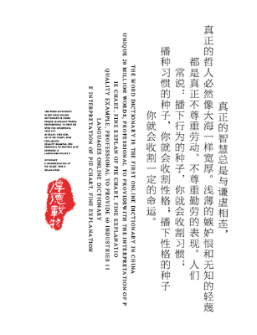
谢谢
观
看

